Slide 1
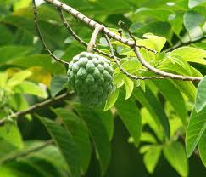
ESCUELA POLITÉCNICA DEL EJÉRCITO
DEPARTAMENTO DE CIENCIAS DE LA VIDA
CARRERA DE INGENIERÍA EN BIOTECNOLOGÍA
DESARROLLO DE UN PROTOCOLO DE MICROPROPAGACIÓN DE CHIRIMOYA (Annona cherimola) A PARTIR DE SEGMENTOS
NODALES PARA LA PRODUCCIÓN
MASIVA DE PLANTAS DE
ALTO RENDIMIENTO
Previa a la obtención de Grado Académico o Título de:
INGENIERA EN BIOTECNOLOGÍA
Directora: M.Sc. Mónica Jadán
Codirector: Ing. Marco Taipe
Autor: Karla Paliz G.

Slide 2
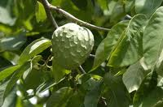
Generalidades :
Árbol pequeño, leñoso, semipersistente
Actualmente, la chirimoya es un árbol frutal
de poca importancia internacional.
Difundido en forma comercial España,
Perú, Bolivia, Chile, Ecuador, Colombia, México
EE.UU., Israel y Sudáfrica

Slide 3
Formulación del problema:
Laboratorio de Microprogación UEP (EPMMOP-Q)
Cubrir la demanda para los planes de arborización de quito
Frutal promisorio para el país por la calidad exquisita de su fruta
Propagación por injertos
Necesidad de portainjertos
Propagación clonal
Micropropagación in vitro
17 meses
9 meses

Slide 4
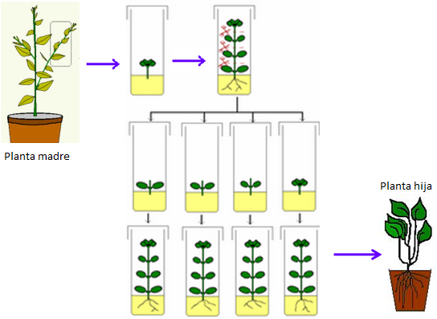
Solución del problema:
Protocolo de micropropagación de Annona cherimola
FASES DE LA MICROPROPAGACIÓN
Desinfección
Establecimiento
Multiplicación
Enraizamiento
Aclimatación

Slide 5
Objetivos:
OBJETIVO GENERAL:
Desarrollar un protocolo de micropropagación de Chirimoya (Annona cherimola) a partir de segmentos nodales para la producción masiva de plantas de alto rendimiento.
OBJETIVOS ESPECÍFICOS:
Determinar método de desinfección óptimo que reduzca los niveles de contaminación de explantes de chirimoya (Annona cherimola) en el establecimiento in vitro.
Identificar el mejor tratamiento que permita la inducción del mayor número de brotes a partir de segmentos nodales de chirimoya en el establecimiento.
Evaluar el efecto de diferentes relaciones de auxinas:citoquininas en el desarrollo de los brotes de A. cherimola en la fase de multiplicación.
Determinar el mejor tratamiento de inducción de masa radicular que optimice la aclimatación de plántulas in vitro.

Slide 6
METODOLOGíA

Slide 7
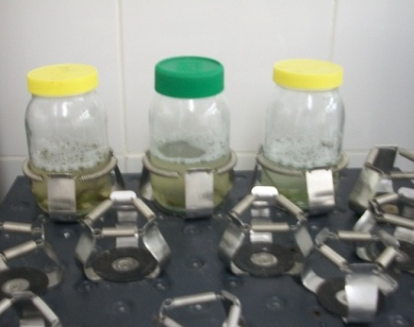
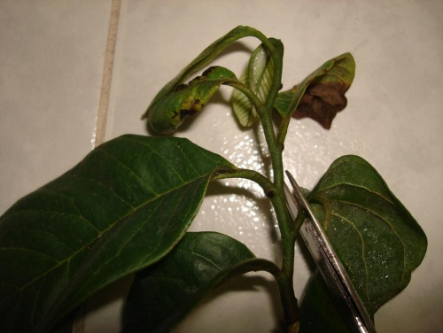
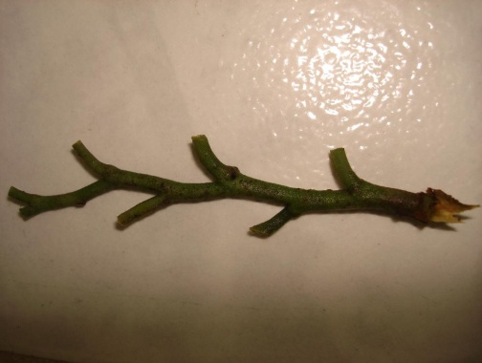
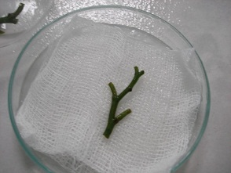
METODOLOGÍA:
DESINFECCIÓN
Segmentos nodales
Lavados con detergente
Etanol 96%
Plantas madre
Chirimoya MAG-Tumbaco
Tabla 1: Tratamientos de desinfección evaluados
 | Hipoclorito de Sodio (%)
Tiempo (Min) | 1 | 1,5 | 2
15 | Tratamiento 1 | Tratamiento 2 | Tratamiento 3
20 | Tratamiento 4 | Tratamiento 5 | Tratamiento 6

Slide 8
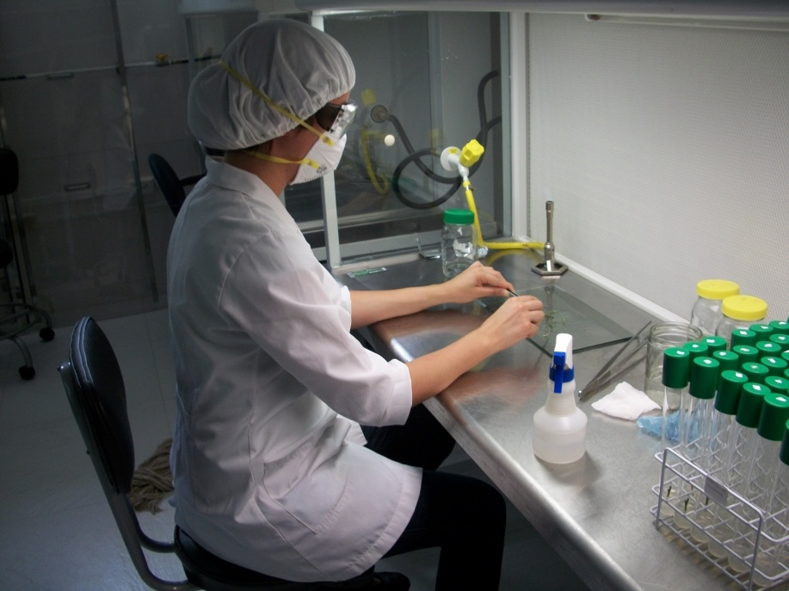
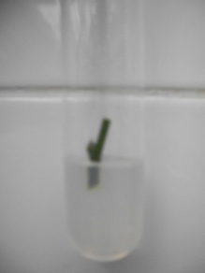
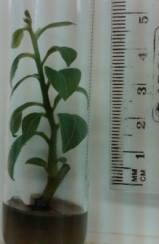
METODOLOGÍA:
ESTABLECIMIENTO
Agar 6g/L
Sacarosa 20g/L (WPM); 30g/L (MS)
PVP 1 g/L
Tabla 2: Tratamientos utilizados para la fase de establecimiento.
TRAT. | MEDIO DE CULTIVO | BAP μM (mg/L)
1 | MS | 0
2 | MS | 8 (1,8)
3 | MS | 16 (3,6)
4 | MS | 24 (5,4)
5 | WPM | 0
6 | WPM | 8 (1,8)
7 | WPM | 16 (3,6)
8 | WPM | 24 (5,4)

Slide 9
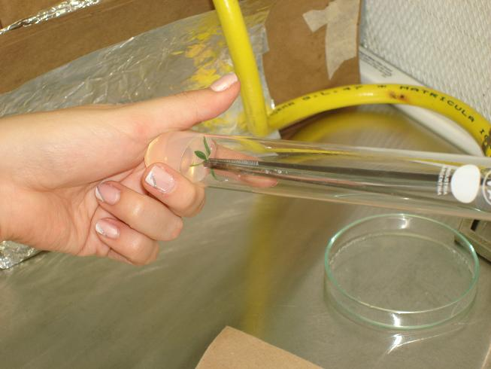
METODOLOGÍA:
MULTIPLICACIÓN
Tabla 3: Tratamientos utilizados en la fase de multiplicación
TRAT. | BAP (μM) | ANA (μM)
1 | 8 | 0
2 | 8 | 0,8
3 | 8 | 1,6
4 | 8 | 2,4
5 | 16 | 0
6 | 16 | 0,8
7 | 16 | 1,6
8 | 16 | 2,4

Slide 10
METODOLOGÍA:
ENRAIZAMIENTO
Incubación
3 días en luz
WPM + 1g/L C.A.
Inducción
7 días oscuridad
½ sacarosa + 1g/L PVP
Elongación
3 semanas luz
½ WPM + 12g/L sacarosa
Tabla 3: Tratamientos utilizados en la fase de enraizamiento
TRATAMIENTO | AIB (μM) | AIA (μM)
1 | 0 | 0
2 | 246 | 0
3 | 492 | 0
4 | 736 | 0
5 | 0 | 246
6 | 0 | 492
7 | 0 | 736

Slide 11
RESULTADOS
Y
DISCUSIóN

Slide 12
Fase de desinfección

Slide 13
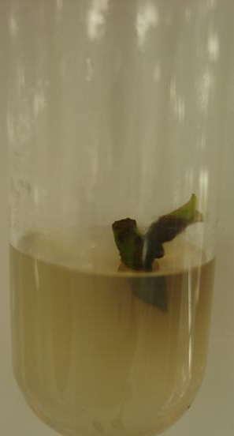
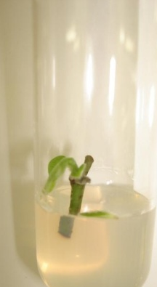
RESULTADOS:
FASE DE DESINFECCIÓN
Tabla 4: Frecuencias de explantes contaminados, oxidados y viables con
los diferentes tratamientos de desinfección.
TRATAMIENTO |  |  | FRECUENCIAS Y PORCENTAJES (n=30)
# | Concentración de Cloro (%) | Tiempo de inmersión (min) | Explantes Contaminados | Explantes Oxidados | Explantes viables
1 | 1 | 15 | 10 (33,33%) | 4 (13,33%) | 20 (66,67%)
2 | 1,5 | 15 | 4 (13,33%) | 6 (20%) | 26 (86,67%)
3 | 2 | 15 | 5 (16,67%) | 10 (33,33%) | 19 (63,33%)
4 | 1 | 20 | 8 (26,67%) | 7 (23,33%) | 21 (70%)
5 | 1,5 | 20 | 6 (20%) | 10 (33,33%) | 21 (70%)
6 | 2 | 20 | 6 (20%) | 12 (40%) | 20 (66,67%)

Slide 14
RESULTADOS:
FASE DE DESINFECCIÓN: VARIABLE CONTAMINACIÓN
Tabla 5: Análisis de varianza para la variable contaminación entre los tratamientos de desinfección
Fuente de variación | SC | Gl | CM | Valor F | Valor p
Entre grupos | 7,83 | 5 | 1,57 | 2,82 | 0,0655
Concentración de cloro | 6,33 | 2 | 3,17 | 5,7 | 0,0182
Lineal | 4,083 | 1 | 4,083 | 7,5 | 0,015
Cuadrático | 2,25 | 1 | 2,25 | 4,13 | 0,060
Tiempo de inmersión | 0,06 | 1 | 0,06 | 0,1 | 0,7573
INTERACCIÓN | 1,44 | 2 | 0,72 | 1,3 | 0,3083
Error | 6,67 | 12 | 0,56
Total | 14,5 | 17

Slide 15
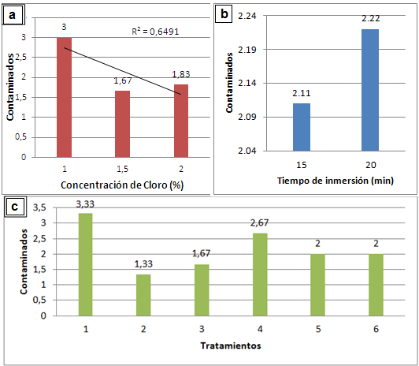
RESULTADOS:
FASE DE DESINFECCIÓN: VARIABLE CONTAMINACIÓN
b
a
a

Slide 16
RESULTADOS:
FASE DE DESINFECCIÓN: VARIABLE OXIDACIÓN
Tabla 6: Análisis de varianza para la variable oxidación entre los tratamientos de desinfección
Fuente de variación | SC | Gl | CM | Valor F | Valor p
Entre grupos | 14,94 | 5 | 2,99 | 5,38 | 0,008
Concentración de cloro | 10,11 | 2 | 5,06 | 9,1 | 0,0039
Lineal | 10,083 | 1 | 10,083 | 13,152 | 0,002
Cuadrático | 0,028 | 1 | 0,028 | 0,036 | 0,852
Tiempo de inmersión | 4,5 | 1 | 4,5 | 8,1 | 0,0147
INTERACCIÓN | 0,33 | 2 | 0,17 | 0,3 | 0,7462
Error | 6,67 | 12 | 0,56
Total | 21,61 | 17

Slide 17
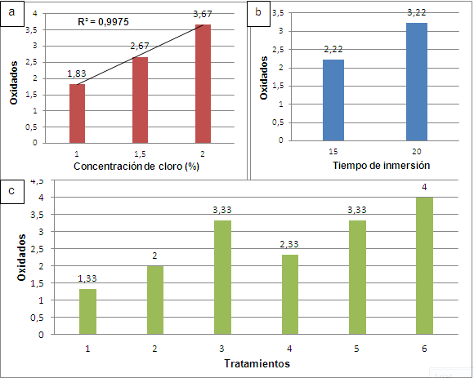
RESULTADOS:
FASE DE DESINFECCIÓN: VARIABLE OXIDACIÓN
b
b
a
a
a

Slide 18
RESULTADOS:
FASE DE DESINFECCIÓN: VARIABLE OXIDACIÓN
Tabla 7: Prueba LSD Fisher (α=0.05) para la variable oxidación debido al efecto de los diferentes tratamientos evaluados.
Tratamiento | Concentración de cloro | Tiempo de inmersión | Medias | RANGO DE SIGNIFICANCIA
1 | 1 | 15 | 1,33 | a a a b b c b c c
2 | 1,5 | 15 | 2
4 | 1 | 20 | 2,33
3 | 2 | 15 | 3,33
5 | 1,5 | 20 | 3,33
6 | 2 | 20 | 4

Slide 19
RESULTADOS:
FASE DE DESINFECCIÓN: VARIABLE VIABILIDAD
Tabla 3.8: Análisis de varianza para la variable Viabilidad entre los tratamientos de desinfección
Fuente de variación | SC | Gl | CM | Valor F | Valor p
Entre grupos | 10,28 | 5 | 2,06 | 3,7 | 0,0294
Concentración de cloro | 5,78 | 2 | 2,89 | 5,2 | 0,0236
Lineal | 0,333 | 1 | 0,333 | 0,448 | 0,514
Cuadrático | 5,444 | 1 | 5,444 | 7,313 | 0,016
Tiempo de inmersión | 0,5 | 1 | 0,5 | 0,9 | 0,3615
INTERACCIÓN | 4 | 2 | 2 | 3,6 | 0,0596
Error | 6,67 | 12 | 0,56
Total | 16,94 | 17

Slide 20
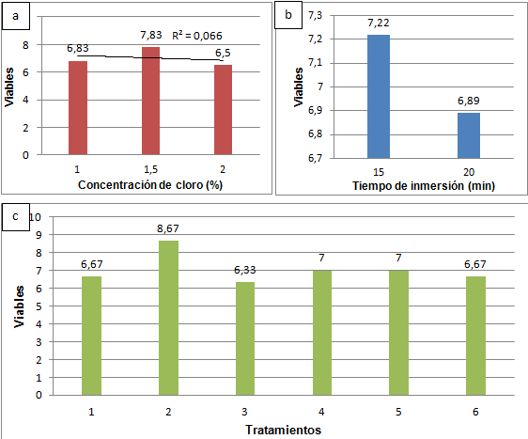
RESULTADOS:
FASE DE DESINFECCIÓN: VARIABLE VIABILIDAD
b
a
a

Slide 21
RESULTADOS:
FASE DE DESINFECCIÓN: VARIABLE VIABILIDAD
Tabla 9: Prueba LSD Fisher (α=0.05) para la variable viabilidad por el efecto los diferentes tratamientos.
TRATAMIENTO | Concentración De Cloro (%) | Tiempo de inmersión (min) | Medias | RANGO DE SIGNIFICANCIA
3 | 2 | 15 | 6,33 | a a a a a b
6 | 2 | 20 | 6,67
1 | 1 | 15 | 6,67
5 | 1,5 | 20 | 7
4 | 1 | 20 | 7
2 | 1,5 | 15 | 8,67

Slide 22
Fase de establecimiento

Slide 23
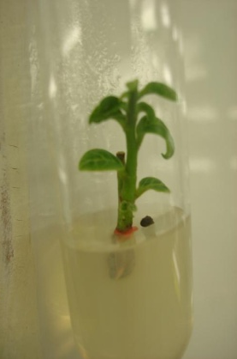
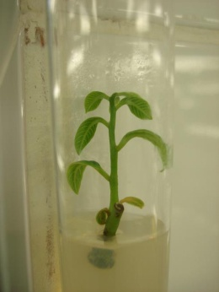
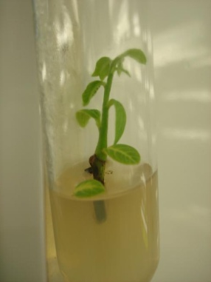
RESULTADOS:
FASE DE ESTABLECIMIENTO: BROTES ESTABLECIDOS
Tabla 10: Frecuencia y porcentaje de brotes establecidos
Trat. | Brotes no establecidos |  |  | Brotes establecidos | % Brotes establecidos
 | Oxidados | Contaminados | No elongaron
1 | 6 | 4 | 5 | 20 | 66,67
2 | 3 | 5 | 6 | 19 | 63,33
3 | 3 | 4 | 4 | 22 | 73,33
4 | 3 | 4 | 3 | 23 | 76,67
5 | 6 | 5 | 5 | 20 | 66,67
6 | 5 | 3 | 6 | 21 | 70,00
7 | 4 | 4 | 4 | 22 | 73,33
8 | 4 | 3 | 4 | 23 | 76,67
Total | 34 | 32 | 37 | 174 | 72,5

Slide 24
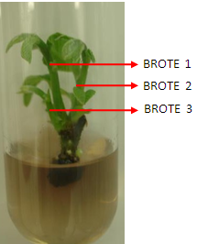
RESULTADOS:
FASE DE ESTABLECIMIENTO: NÚMERO DE BROTES
Tabla 11: Análisis de varianza para la variable número de brotes entre los tratamientos para establecimiento.
Fuente de variación | SC | Gl | CM | Valor F | Valor p
Entre grupos | 20,2 | 7 | 2,89 | 9,88 | <0,0001
Medio de cultivo | 4,82 | 1 | 4,82 | 16,5 | 0,0001
BAP | 10 | 3 | 3,33 | 11,42 | <0,0001
Lineal | 7,680 | 1 | 7,680 | 23,257 | <0,0001
Cuadrático | 1,667 | 1 | 1,667 | 5,047 | 0,026
Cúbico | 0,653 | 1 | 0,653 | 1,978 | 0,161
INTERACCIÓN | 5,38 | 3 | 1,79 | 6,15 | 0,0005
Error | 67,73 | 232 | 0,29
Total | 87,93 | 239

Slide 25
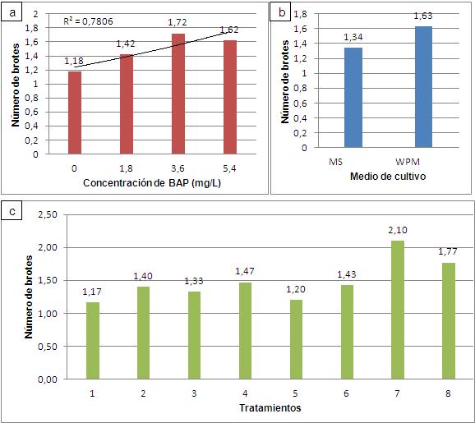
RESULTADOS:
FASE DE ESTABLECIMIENTO: NÚMERO DE BROTES
c
c
b
b
a
a

Slide 26
RESULTADOS:
FASE DE ESTABLECIMIENTO: NÚMERO DE BROTES
Tabla 12 : Prueba LSD Fisher (α=0.05) para los 8 tratamientos evaluados en la aparición de brotes por explante.
Trat. | MEDIO DE CULTIVO | BAP (mg/L) | Medias | RANGO DE SIGNIFICANCIA
1 | MS | 0 | 1,17 | a a b a b a b a b b c d
5 | WPM | 0 | 1,2
3 | MS | 3,6 | 1,33
2 | MS | 1,8 | 1,4
6 | WPM | 1,8 | 1,43
4 | MS | 5,4 | 1,47
8 | WPM | 5,4 | 1,77
7 | WPM | 3,6 | 2,1
T5
T8
T1
T7
T4
T3
T2
T6

Slide 27
RESULTADOS:
FASE DE ESTABLECIMIENTO: TAMAÑO DEL BROTE
Tabla 13: Análisis de varianza para la variable tamaño del brote entre los tratamientos para establecimiento.
Fuente de variación | SC | Gl | CM | Valor F | Valor p
Entre grupos | 10,66 | 7 | 1,52 | 3,46 | 0,0015
Medio de cultivo | 0,03 | 1 | 0,03 | 0,07 | 0,793
BAP | 3,73 | 3 | 1,24 | 2,82 | 0,0396
Lineal | 0,452 | 1 | 0,452 | 0,979 | 0,323
Cuadrático | 0,852 | 1 | 0,852 | 1,845 | 0,176
Cúbico | 2,421 | 1 | 2,421 | 5,241 | 0,023
INTERACCIÓN | 6,91 | 3 | 2,3 | 5,23 | 0,0016
Error | 102,08 | 232 | 0,44
Total | 112,74 | 239

Slide 28
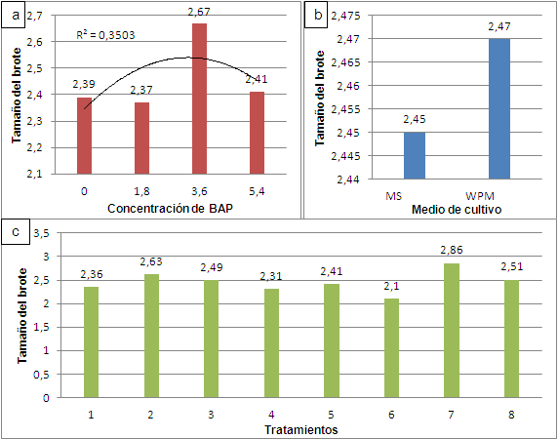
RESULTADOS:
FASE DE ESTABLECIMIENTO: TAMAÑO DEL BROTE
b
a
a
a

Slide 29
RESULTADOS:
FASE DE ESTABLECIMIENTO: TAMAÑO DEL BROTE
Tabla 14: Prueba LSD Fisher (α=0.05) para los 8 tratamientos evaluados en el crecimiento del brote.
T6
T4
T5
Trat. | Medio de cultivo | BAP (mg/L) | Medias | RANGO DE SIGNIFICANCIA
6 | WPM | 1,8 | 2,1 | a a b a b a b a b b b c c
4 | MS | 5,4 | 2,31
5 | WPM | 0 | 2,36
1 | MS | 0 | 2,41
3 | MS | 3,6 | 2,49
8 | WPM | 5,4 | 2,51
2 | MS | 1,8 | 2,63
7 | WPM | 3,6 | 2,86
T1
T7
T2
T3
T8

Slide 30
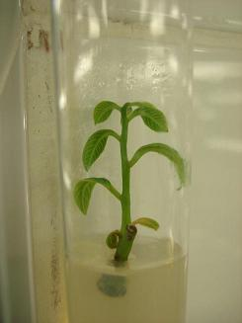
RESULTADOS:
FASE DE ESTABLECIMIENTO: NÚMERO DE YEMAS
Tabla 16: Prueba LSD Fisher (α=0.05) para los 8 tratamientos evaluados en la producción de yemas por brote.
Trat. | Medio de cultivo | BAP (mg/L) | Medias | RANGO DE SIGNIFICANCIA
1 | MS | 0 | 4,17 | a a a b a b a b b c c
4 | MS | 5,4 | 4,2
6 | WPM | 1,8 | 4,6
2 | MS | 1,8 | 4,73
5 | WPM | 0 | 4,77
3 | MS | 3,6 | 4,83
8 | WPM | 5,4 | 5,5
7 | WPM | 3,6 | 5,83
2,86 cm
2,1 cm
T7
T6
2,51 cm
T8

Slide 31
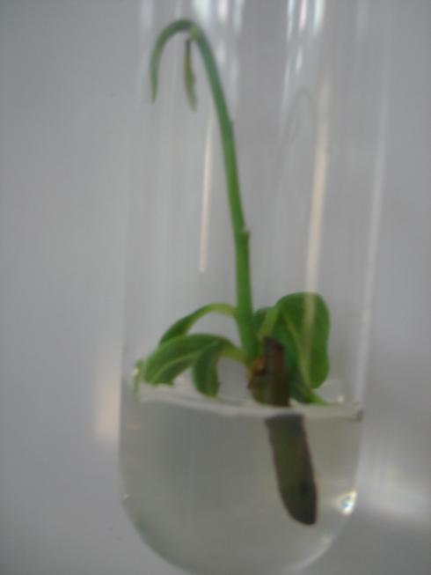
RESULTADOS:
FASE DE ESTABLECIMIENTO: VIGOROSIDAD
Tabla 17: Análisis de varianza para la variable Vigorosidad entre los tratamientos para la fase de establecimiento.
Fuente de variación | SC | Gl | CM | Valor F | Valor p
Entre grupos | 79,29 | 7 | 11,33 | 20,91 | <0,0001
BAP | 61,79 | 3 | 20,6 | 38,03 | <0,0001
Lineal | 29,008 | 1 | 29,008 | 22,172 | <0,0001
Cuadrático | 30,375 | 1 | 30,375 | 23,217 | <0,0001
Cúbico | 2,408 | 1 | 2,408 | 1,841 | 0,190
Medio de cultivo | 12,04 | 1 | 12,04 | 22,23 | 0,0002
INTERACCIÓN | 5,46 | 3 | 1,82 | 3,36 | 0,0451
Error | 8,67 | 16 | 0,54

Slide 32
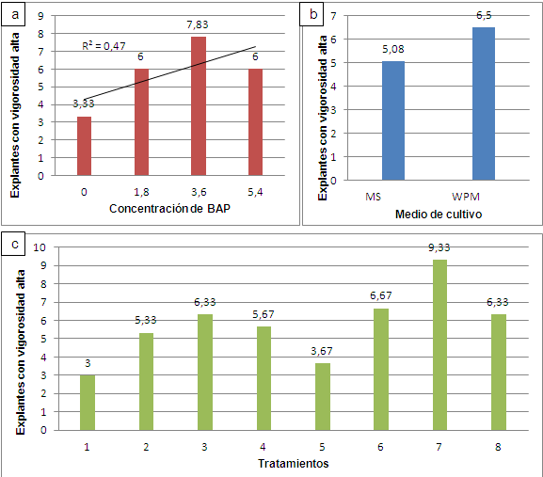
RESULTADOS:
FASE DE ESTABLECIMIENTO: VIGOROSIDAD
c
b
b
b
a
a
T5
T1

Slide 33
RESULTADOS:
FASE DE ESTABLECIMIENTO:

Slide 34
Fase de multiplicación

Slide 35
RESULTADOS:
FASE DE MULTIPLICACIÓN: NÚMERO DE BROTES
Tabla 19: Análisis de varianza para la variable número de brotes entre los tratamientos para multiplicación
Fuente de variación | Suma de cuadrados | Gl | Promedio de los cuadrados | Valor F | Valor p
Entre grupos | 147,26 | 7 | 21,04 | 17,56 | <0,0001
BAP | 69,34 | 1 | 69,34 | 57,89 | <0,0001
ANA | 62,51 | 3 | 20,84 | 17,4 | <0,0001
Lineal | 0,295 | 1 | 0,295 | 0,952 | 0,330
Cuadrático | <0,0001 | 1 | <0,0001 | 0,001 | 0,982
Cúbico | 0,062 | 1 | 0,062 | 0,199 | 0,656
INTERACCIÓN | 15,41 | 3 | 5,14 | 4,29 | 0,0057
Error | 277,9 | 232 | 1,2
Total | 425,16 | 239

Slide 36
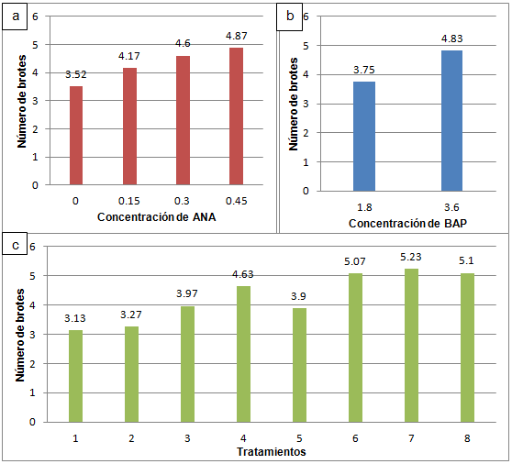
RESULTADOS:
FASE DE MULTIPLICACIÓN: NÚMERO DE BROTES
c
c
b
b
a
a

Slide 37
RESULTADOS:
FASE DE MULTIPLICACIÓN: NÚMERO DE BROTES
Tabla 20: Prueba LSD Fisher (α=0.05) para los 8 tratamientos evaluados en la aparición de brotes por explante en fase de multiplicación
TRAT. | BAP (mg/L) | ANA (mg/L) | Medias | RANGO DE SIGNIFICANCIA
1 | 1,8 | 0 | 3,13 | a a b b c c d c d d
2 | 1,8 | 0,15 | 3,27
5 | 3,6 | 0 | 3,9
3 | 1,8 | 0,3 | 3,97
4 | 1,8 | 0,45 | 4,63
6 | 3,6 | 0,15 | 5,07
8 | 3,6 | 0,45 | 5,1
7 | 3,6 | 0,3 | 5,23
T8
T4
T7

Slide 38
RESULTADOS:
FASE DE MULTIPLICACIÓN: BROTES QUE ELONGARON
Tratamiento (BAP;ANA) | Brotes sin desarrollo |  |  | Brotes que elongaron | Porcentaje de brotes que elongaron
 | Oxidados | Contaminados | No elongaron
1 (1,8;0) | 6 | 0 | 14 | 80 | 85,11
2 (1,8;0,15) | 5 | 1 | 16 | 82 | 83,67
3 (1,8;0,3) | 6 | 2 | 15 | 104 | 87,39
4 (1,8;0,45) | 7 | 1 | 20 | 119 | 85,61
5 (3,6; 0) | 8 | 0 | 17 | 100 | 85,47
6 (3,6;0,15) | 6 | 0 | 28 | 124 | 81,58
7 (3,6;0,3) | 7 | 1 | 30 | 127 | 80,89
8 (3,6;0,45) | 8 | 1 | 35 | 118 | 77,12
Total | 53 | 6 | 175 | 854 | 82,99
T7
T8
T3
T4

Slide 39
RESULTADOS:
FASE DE MULTIPLICACIÓN: TAMAÑO DEL BROTE
Tabla 23: Análisis de varianza para la variable tamaño del brote entre los tratamientos para multiplicación.
Fuente de variación | Suma de cuadrados | Gl | Promedio de los cuadrados | Valor F | Valor p
Entre grupos | 7,66 | 7 | 1,09 | 3,87 | 0,0005
BAP | 6,67 | 1 | 6,67 | 23,54 | <0,0001
ANA | 0,36 | 3 | 0,12 | 0,42 | 0,7392
Lineal | 60,301 | 1 | 60,301 | 39,242 | <0,0001
Cuadrático | 2,204 | 1 | 2,204 | 1,434 | 0,232
Cúbico | 0,008 | 1 | 0,008 | 0,005 | 0,944
INTERACCIÓN | 0,64 | 3 | 0,21 | 0,76 | 0,5202
Error | 65,69 | 232 | 0,28
Total | 73,36 | 239

Slide 40
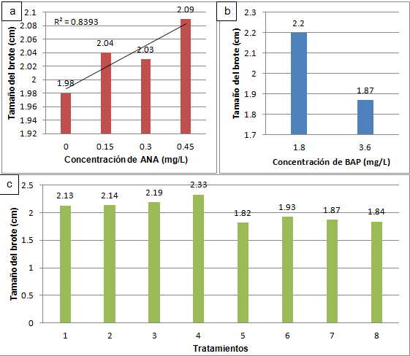
RESULTADOS:
FASE DE MULTIPLICACIÓN: TAMAÑO DEL BROTE
a
b

Slide 41
RESULTADOS:
FASE DE MULTIPLICACIÓN: TAMAÑO DEL BROTE
Tabla 24: Prueba LSD Fisher (α=0.05) para la variable Tamaño del brote debido al efecto de los diferentes tratamientos en la fase de multiplicación
Trat. | BAP (mg/L) | ANA (mg/L) | Medias | RANGO DE SIGNIFICANCIA
5 | 3,6 | 0 | 1,82 | a a a b a b c b c d c d c d d
8 | 3,6 | 0,45 | 1,84
7 | 3,6 | 0,3 | 1,87
6 | 3,6 | 0,15 | 1,93
1 | 1,8 | 0 | 2,13
2 | 1,8 | 0,15 | 2,14
3 | 1,8 | 0,3 | 2,19
4 | 1,8 | 0,45 | 2,33
T4
T2
T8
T7
T1
T3

Slide 42
RESULTADOS:
FASE DE MULTIPLICACIÓN: TASA DE MULTIPLICACIÓN
Tabla 25: Tasa de multiplicación en los diferentes tratamientos de la fase de multiplicación
Tratamiento | Explantes | Brotes | Brotes que elongaron | Tasa de Multiplicación
1 | 30 | 94 | 80 | 2,67
2 | 30 | 98 | 82 | 2,73
3 | 30 | 119 | 104 | 3,47
4 | 30 | 139 | 119 | 3,97
5 | 30 | 117 | 100 | 3,33
6 | 30 | 152 | 124 | 4,13
7 | 30 | 157 | 127 | 4,23
8 | 30 | 153 | 118 | 3,93
Total | 240 | 1029 | 854 | 3,56

Slide 43
RESULTADOS:
FASE DE MULTIPLICACIÓN: ÍNDICE DE BROTACIÓN
Tabla 26: Índice de brotación para los diferentes tratamientos de multiplicación
TRATAMIENTO(BAP;ANA) | # yemas | Tamaño (cm) | Índice de brotación
1 (1,8; 0) | 4,07 | 2,13 | 1,91
2 (1,8;0,15) | 3,57 | 2,14 | 1,66
3 (1,8;0,3) | 3,67 | 2,19 | 1,68
4 (1,8;0,45) | 4,13 | 2,33 | 1,77
5 (3,6; 0) | 4,07 | 1,82 | 2,23
6 (3,6;0,15) | 4,30 | 1,93 | 2,22
7 (3,6;0,3) | 3,97 | 1,87 | 2,13
8 (3,6; 0,45) | 4,13 | 1,84 | 2,25
T2
T4
T1
T3

Slide 44
RESULTADOS:
FASE DE MULTIPLICACIÓN: VIGOROSIDAD
Tabla 27: Análisis de varianza para la variable Vigorosidad entre los tratamientos para multiplicación
Fuente de variación | Suma de cuadrados | Gl | Promedio de los cuadrados | Valor F | Valor p
Entre grupos | 2,29 | 7 | 0,33 | 0,41 | 0,88
BAP | 0,04 | 1 | 0,04 | 0,05 | 0,8215
ANA | 1,46 | 3 | 0,49 | 0,61 | 0,6158
Lineal | 1,408 | 1 | 1,408 | 2,086 | 0,164
Cuadrático | 0,042 | 1 | 0,042 | 0,062 | 0,806
Cúbico | 0,008 | 1 | 0,008 | 0,012 | 0,913
INTERACCIÓN | 0,79 | 3 | 0,26 | 0,33 | 0,8014
Error | 12,67 | 16 | 0,79
Total | 14,96 | 23

Slide 45
RESULTADOS:
FASE DE MULTIPLICACIÓN:

Slide 46
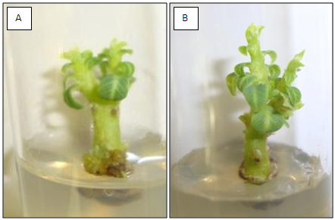
RESULTADOS:
FASE DE MULTIPLICACIÓN:
Figura 1: A)Brotes al final de la fase de multiplicación (subcultivo 2). B) Brotes al finalizar la fase de elongación.

Slide 47
Fase de enraizamiento

Slide 48
RESULTADOS:
FASE DE ENRAIZAMIENTO: PORCENTAJE DE ENRAIZAMIENTO
Tabla 28 : Frecuencias y porcentajes de plantas
enraizadas en los diferentes tratamientos.
tratamiento | Total | Porcentaje
1 (control) | 0 | 0
2 (246 µM AIB) | 15 | 50
3 (492 µM AIB) | 21 | 70
4 (736 µM AIB) | 12 | 40
5 (246 µM AIA) | 6 | 20
6 (492 µM AIA) | 8 | 26.27
7 (736 µM AIA) | 7 | 23.33

Slide 49
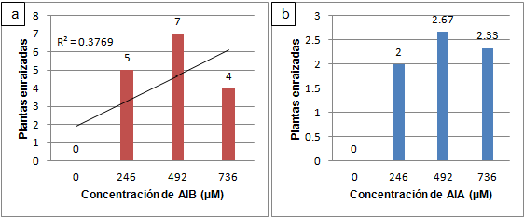
RESULTADOS:
FASE DE ENRAIZAMIENTO: PORCENTAJE DE ENRAIZAMIENTO
Fuente de variación | SC | Gl | CM | Valor F | Valor p
Entre grupos | 92,95 | 6 | 15,49 | 162,67 | <0,0001
AIB | 80,04 | 3 | 26,68 | 280,12 | <0,0001
Lineal | 43,266 | 1 | 43,266 | 51,616 | <0,0001
Cuadrático | 34,542 | 1 | 34,542 | 41,208 | <0,0001
AIA | 12,92 | 3 | 4,31 | 45,21 | <0,0001
Lineal | 9,818 | 1 | 9,818 | 2,104 | 0,165
Cuadrático | 3,048 | 1 | 3,048 | ,653 | 0,430
Error | 1,33 | 14 | 0,1
Total | 94,29 | 20
e
d
b
b
c
a
a

Slide 50
RESULTADOS:
FASE DE ENRAIZAMIENTO: NÚMERO DE RAÍCES
Tabla 31: Análisis de varianza para la variable número de raíces por planta por el efecto de los diferentes tratamientos.
Fuente de variación | Suma de cuadrados | Gl | Promedio de los cuadrados | Valor F | Valor p
Entre grupos | 24.78 | 5 | 4.96 | 1.72 | 0.1397
AIB | 2.61 | 3 | 0.87 | 0.3 | 0.8235
Lineal | 0.011 | 1 | 0.011 | 0.003 | 0.953
Cuadrático | 0.057 | 1 | 0.057 | 0.018 | 0.892
AIA | 22.17 | 2 | 11.09 | 3.85 | 0.0255
Lineal | 11.520 | 1 | 11.520 | 4.072 | 0.047
Cuadrático | 1.822 | 1 | 1.822 | 0.644 | 0.425
Error | 221.72 | 77 | 2.88
Total | 246.51 | 82

Slide 51
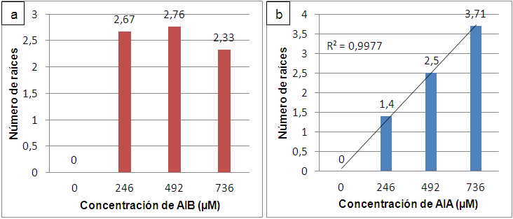
RESULTADOS:
FASE DE ENRAIZAMIENTO: NÚMERO DE RAÍCES
b
b
a
a

Slide 52
RESULTADOS:
FASE DE ENRAIZAMIENTO: TAMAÑO DE LA RAÍZ
Tabla 32: Análisis de varianza para la variable tamaño de la raíz por el efecto de los diferentes tratamientos
Fuente de variación | SC | Gl | CM | Valor F | Valor p
Entre grupos | 5.69 | 5 | 1.14 | 10.48 | <0,0001
AIB | 2.77 | 3 | 0.92 | 8.5 | 0.0001
Lineal | 0.071 | 1 | 0.071 | 0.473 | 0.494
Cuadrático | 2.699 | 2 | 1.349 | 8.990 | <0,0001
AIA | 2.92 | 2 | 1.46 | 13.44 | <0,0001
Lineal | 0.240 | 1 | 0.240 | 1.634 | 0.206
Cuadrático | 2.746 | 2 | 1.373 | 9.356 | <0,0001
Error | 6.84 | 63 | 0.11
Total | 12.53 | 68

Slide 53
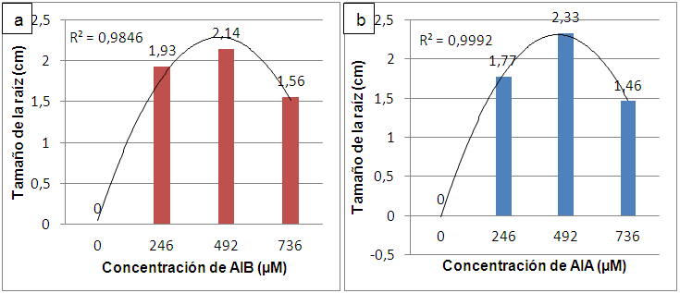
RESULTADOS:
FASE DE ENRAIZAMIENTO: TAMAÑO DE LA RAÍZ
d
d
c
c
b
b
a
a
a

Slide 54
RESULTADOS:
FASE DE ENRAIZAMIENTO: VIGOROSIDAD
Tabla 34: Análisis de varianza para la variable Vigorosidad por el
efecto de los diferentes tratamientos
Fuente de variación | SC | Gl | CM | Valor F | Valor p
Entre grupos | 0,07 | 5 | 0,01 | 0,37 | 0,8628
Tratamiento | 0,07 | 5 | 0,01 | 0,37 | 0,8628
Error | 0,43 | 12 | 0,04
Total | 0,49 | 17

Slide 55
RESULTADOS:
FASE DE ENRAIZAMIENTO:

Slide 56
CONCLUSIONES:
El tratamiento más adecuado para evitar la oxidación y la contaminación en la fase de desinfección fue el tratamiento 2 (Hipoclorito de sodio al 1,5% por 15 minutos)
Se obtuvieron los más bajos porcentajes de contaminación (16,7%), y oxidación (26,7%) y el más alto porcentaje de viabilidad (78,3%).
Tiempos de inmersión muy prolongados en hipoclorito de sodio al 1,5% provocan la oxidación y necrosis de los explantes.
El medio Woody Plant fue el más efectivo puesto que permitió alcanzar un 65% de explantes con vigorosidad alta.
El tratamiento 7 (WPM + 3,6mg/L BAP) fue el más efectivo para la fase de establecimiento, con el cual se consiguió obtener un promedio de 2,1 brotes por explante con un tamaño promedio de 2,86cm, además de un 93.3% de vigorosidad.
El tratamiento más efectivo para la fase de multiplicación fue el tratamiento 4 (WPM suplementado con 1,8mg/L de BAP y 0,45mg/L de ANA), con el cual se logró obtener un promedio de 4 brotes por explante, con un tamaño promedio de 2,33 centímetros.

Slide 57
CONCLUSIONES:
La tasa de multiplicación (3.97) fue aceptable ya que a partir de 30 explantes se obtuvieron 119 nuevas plantas.
Para la fase de enraizamiento, el tratamiento 3 (WPM + 100mg/L de AIB) es el más efectivo ya que con él se consiguió un 70% de plantas enraizadas.
Concentraciones de auxina por encima de 100 mg/L causan daño tanto a la base como al ápice de la planta.
El carbón activado es un elemento clave para la fase de enraizamiento puesto que absorbe compuestos polifenólicos que causan oxidación, así como también absorbe el exceso de citoquinina atraída desde la fase de multiplicación.

Slide 58
RECOMENDACIONES:
La utilización de material vegetal juvenil facilita la fase de desinfección así como también mejora el establecimiento in vitro.
Es preferible que las plantas madre se encuentren en un invernadero para evitar contaminación por la lluvia y el viento.
Se recomienda realizar una investigación sobre el efecto del tiempo de recolección en la micropropagación de Chirimoya en Ecuador.
Realizar una investigación sobre el establecimiento in vitro de otras variedades de Chirimoya en Ecuador.
Continuar un estudio de cómo aclimatar las plantas enraizadas para que estas puedan sobrevivir en el campo.

